Slide 1

Ambiente
Parlamentar
www.emenda.saude.gov.br

Slide 2



Finalidade
Facilitar o acompanhamento das emendas individuais e coletivas, autorizadas na Lei Orçamentária Anual com ênfase no Orçamento Impositivo.
Demonstrar por meios gráficos ao parlamentar o desempenho e andamento de suas emendas e propostas desde a indicação do beneficiário à liberação do recurso.
Possibilitar ao parlamentar um canal de comunicação direto e exclusivo com o Ministério da Saúde para acompanhar a execução de forma detalhada e individualizada das suas emendas.

Slide 3
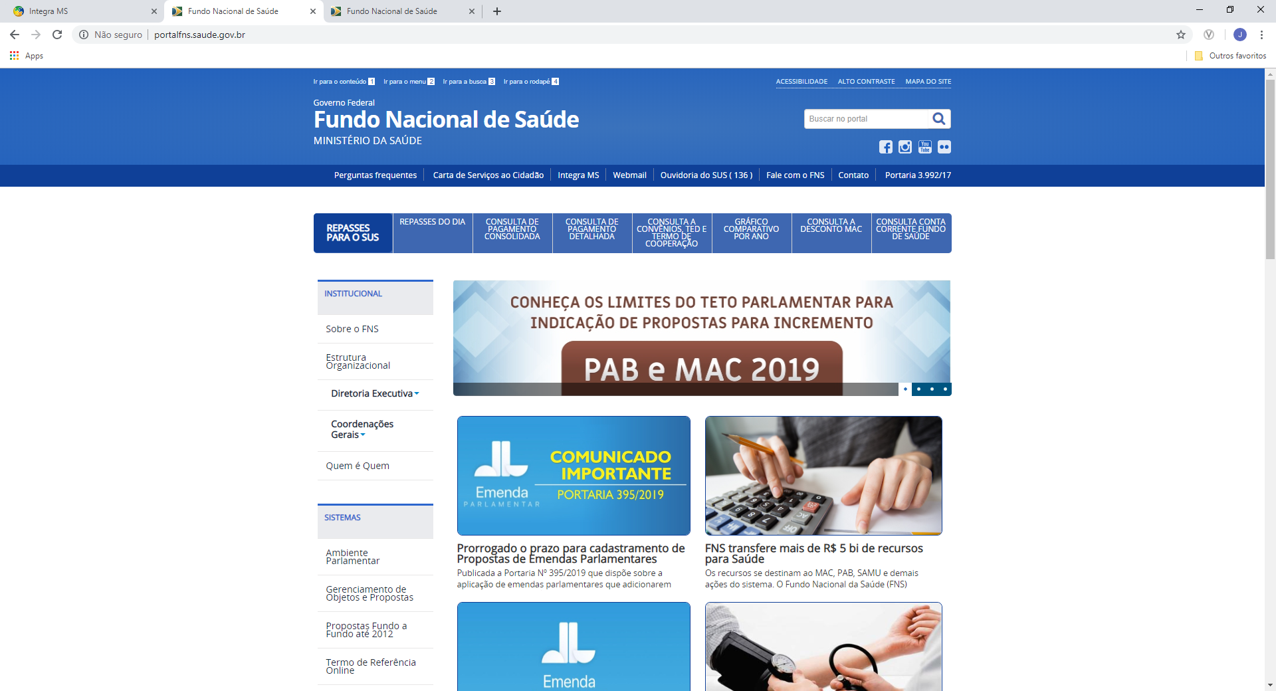
PortalFNS.saude.gov.br

Slide 4
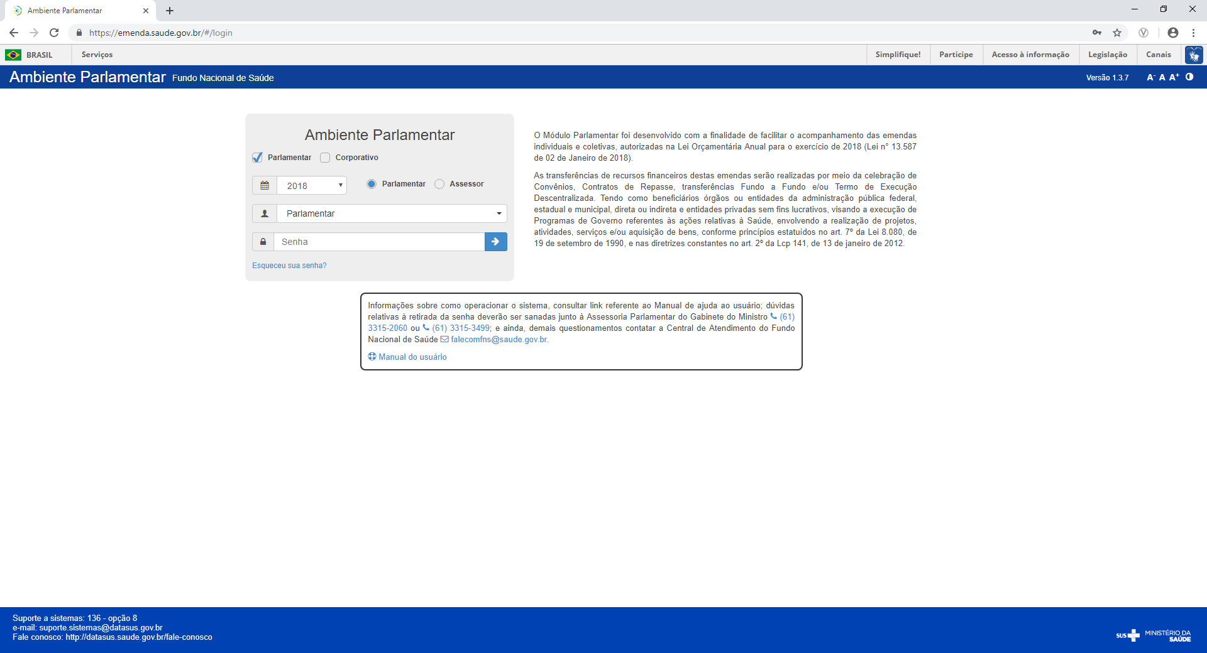
Acesso – emenda.saude.gov.br

Slide 5
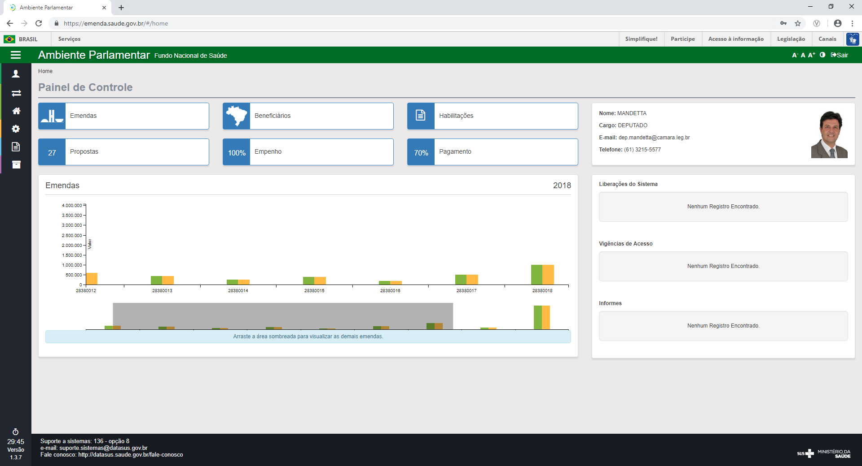
Painel de Controle – Emendas - Parlamentar

Slide 6
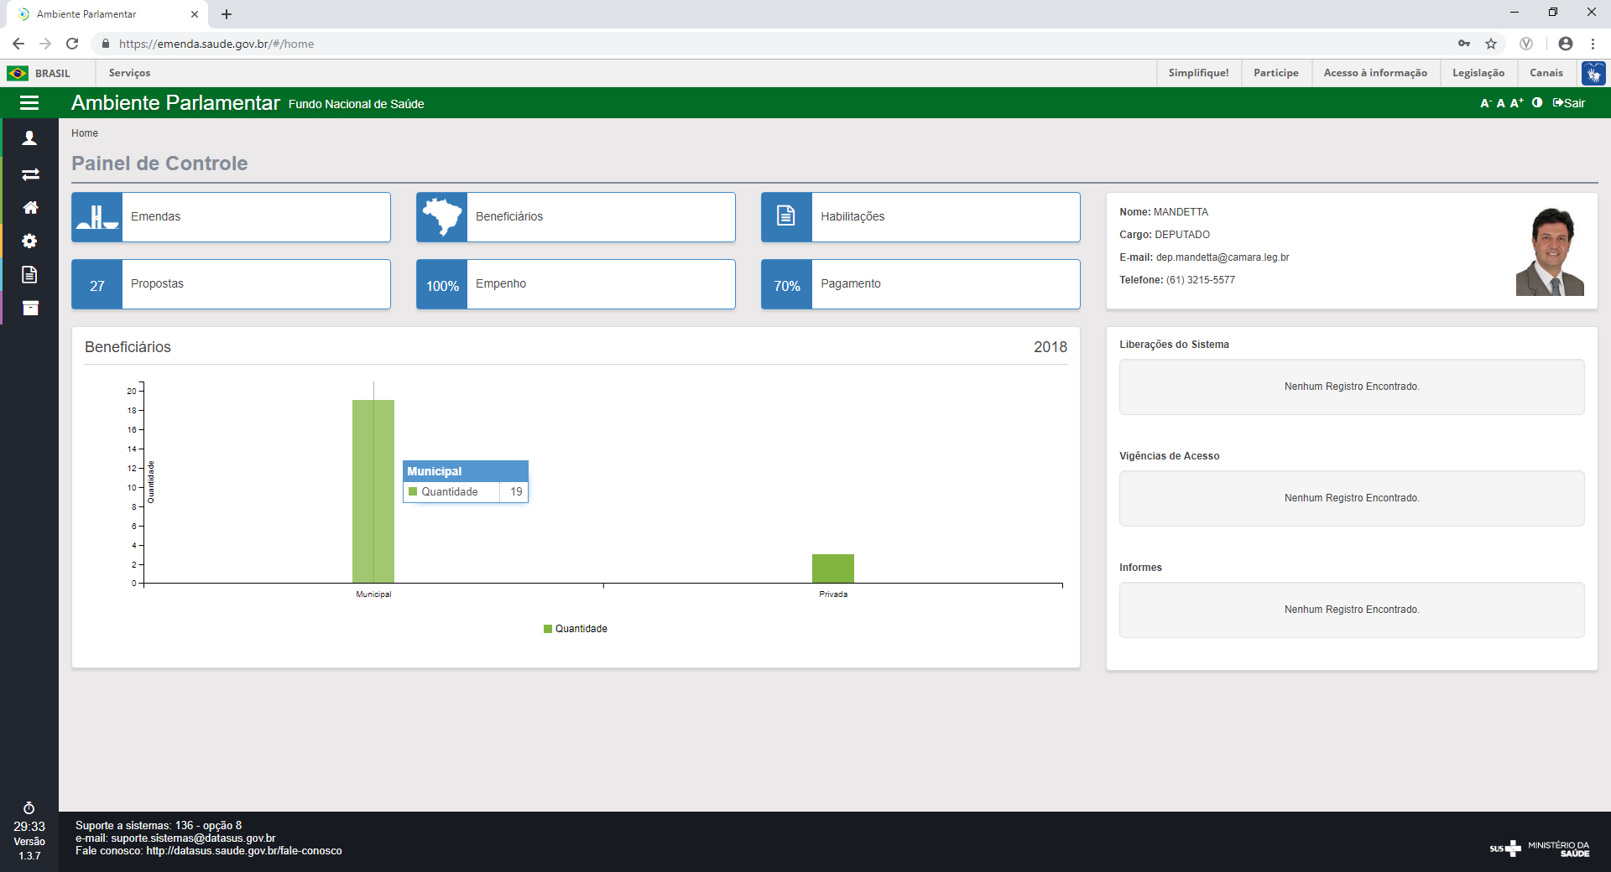
Painel de Controle - Beneficiários

Slide 7
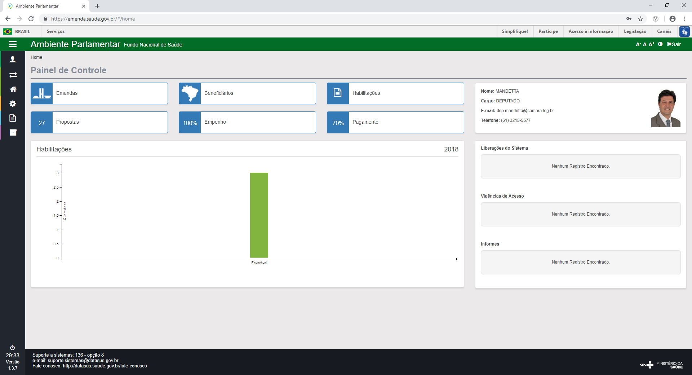
Painel de Controle - Habilitações

Slide 8
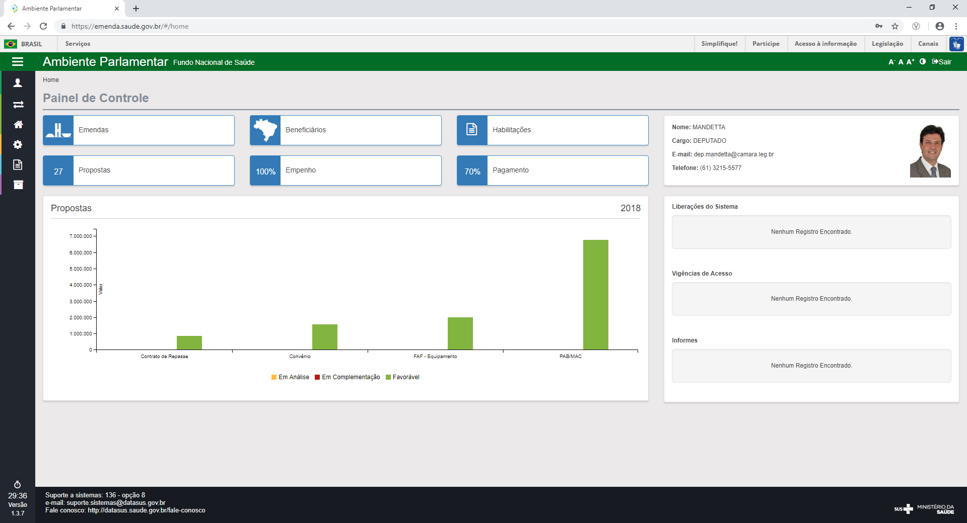
Painel de Controle - Propostas

Slide 9
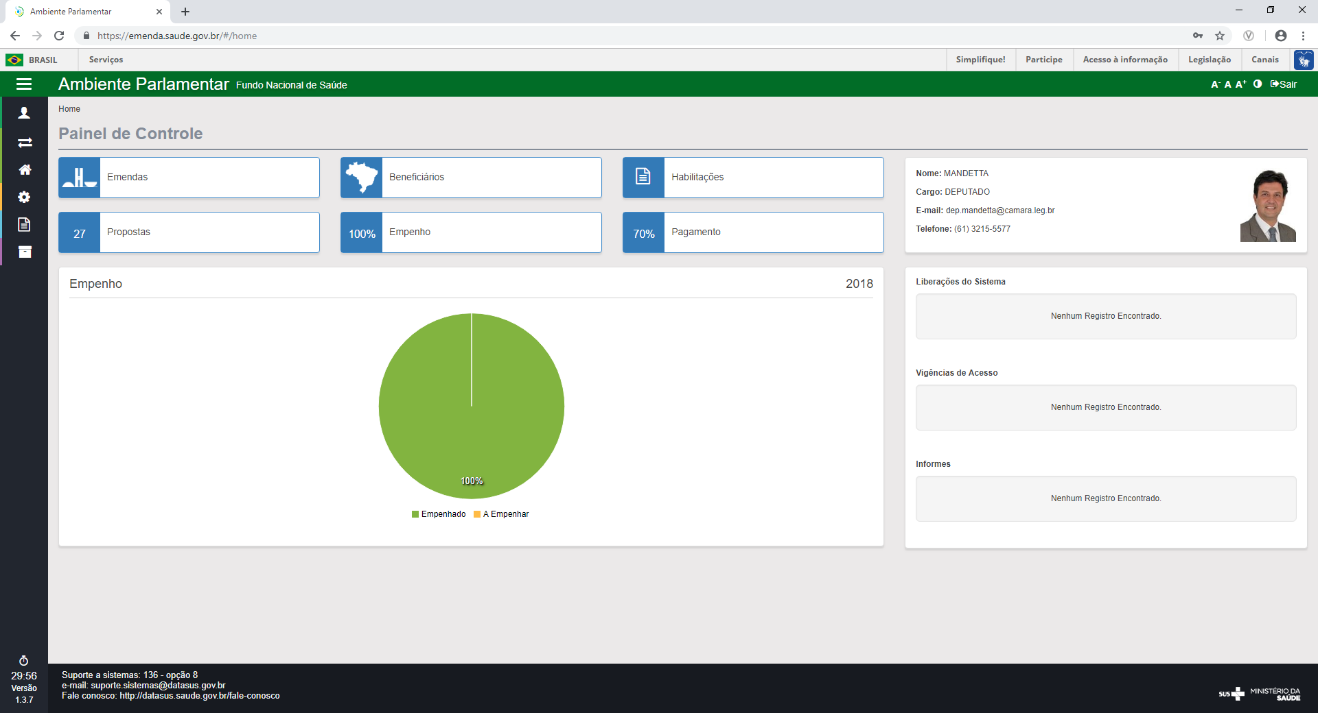
Painel de Controle - Empenho

Slide 10
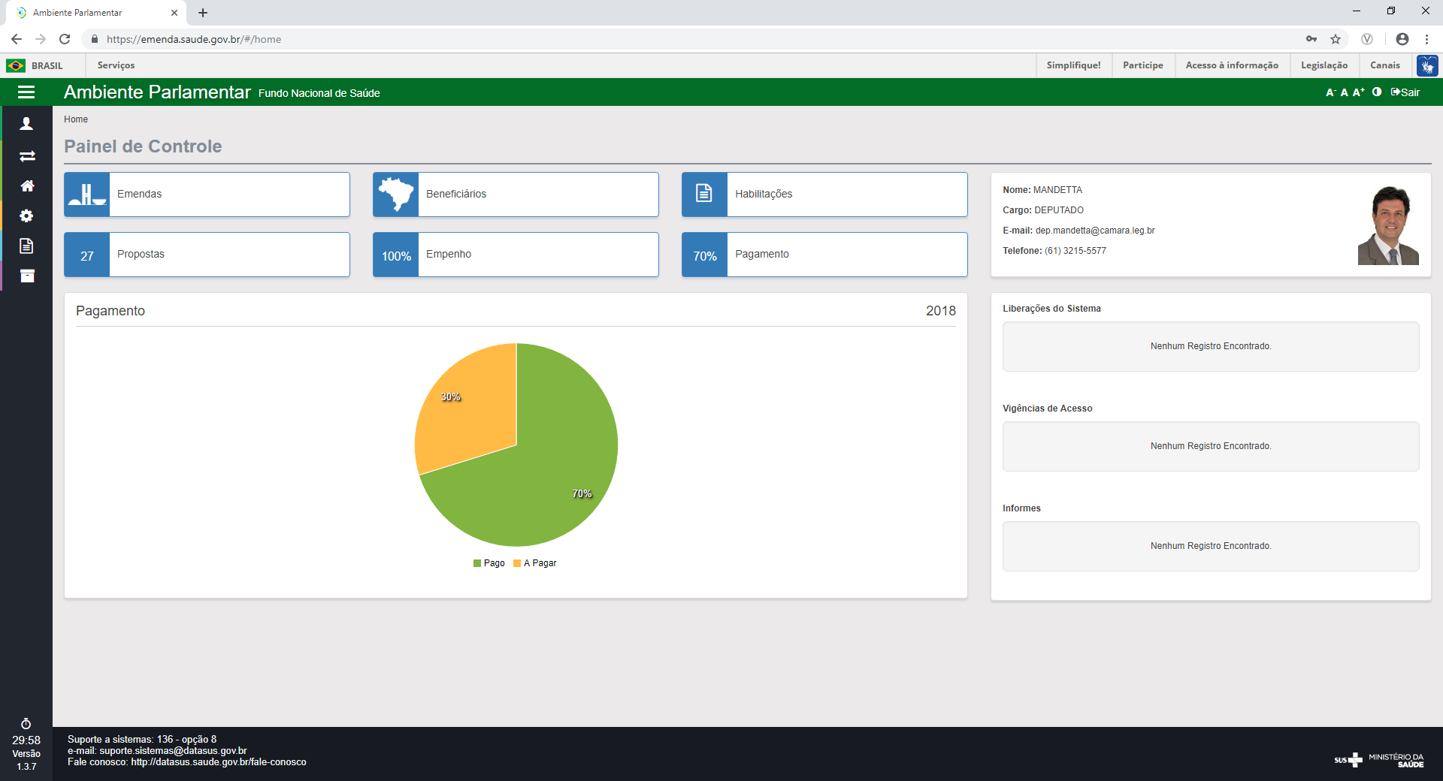
Painel de Controle - Pagamento

Slide 11
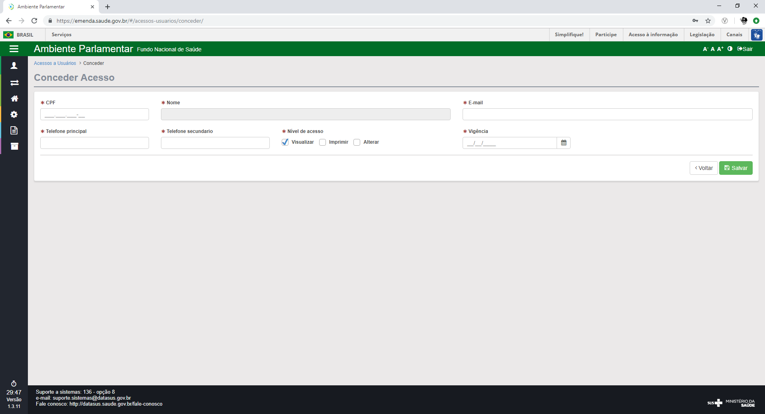
Menu – Acessos a Usuários – Conceder Acesso

Slide 12
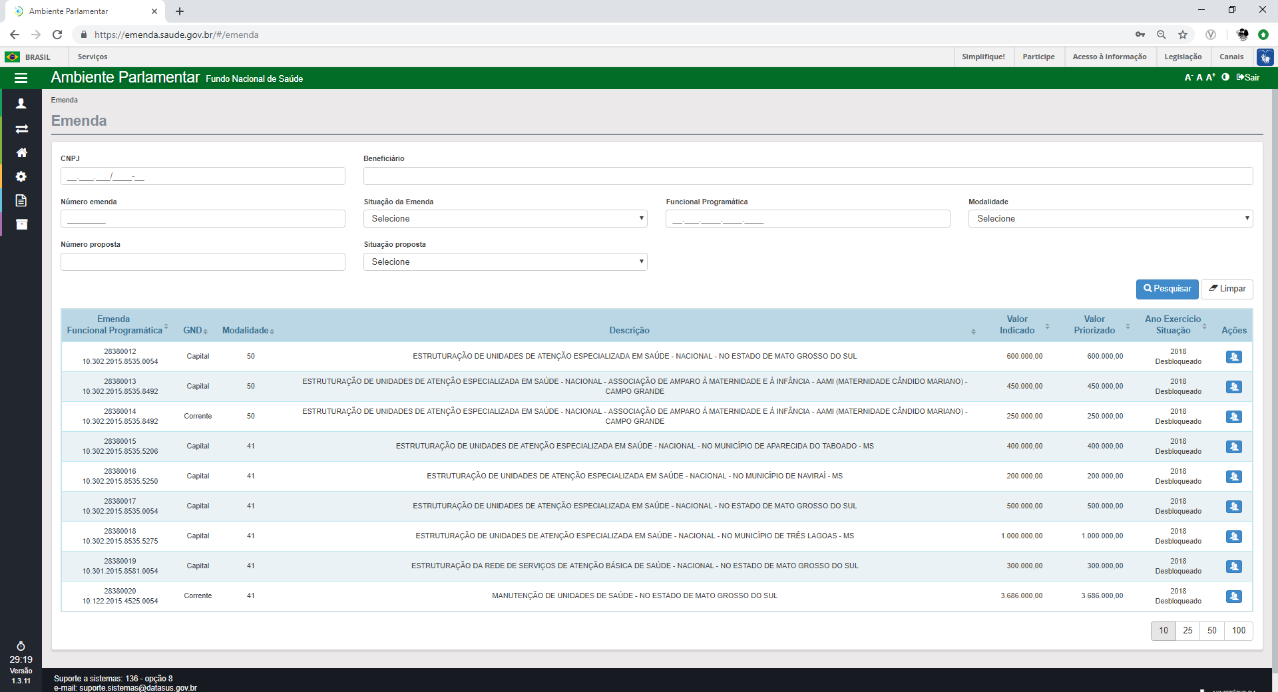
Menu - Emenda

Slide 13
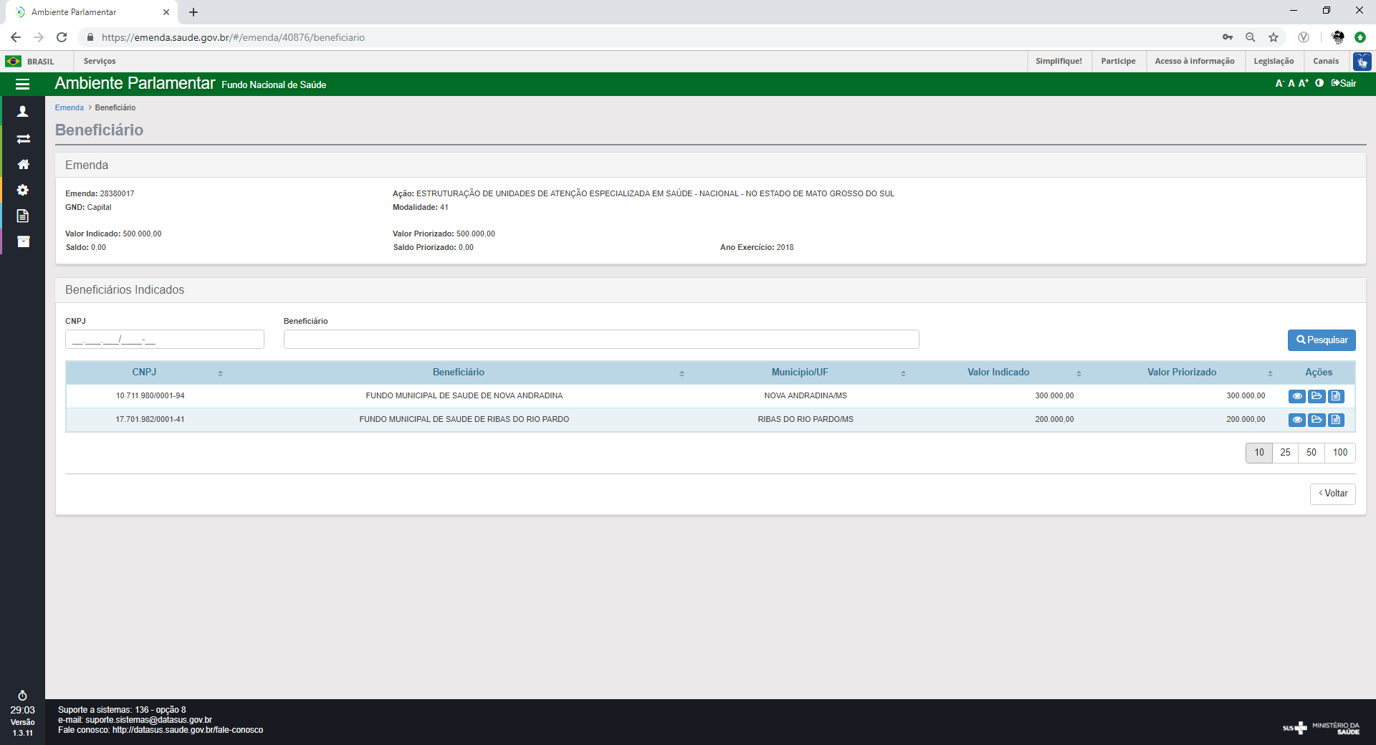
Menu – Emenda - Beneficiário

Slide 14
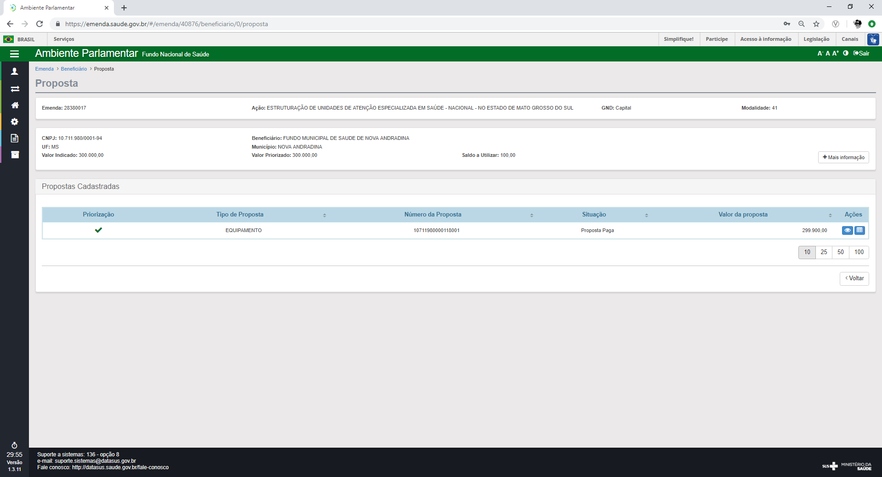
Menu – Emenda – Beneficiário - Proposta

Slide 15
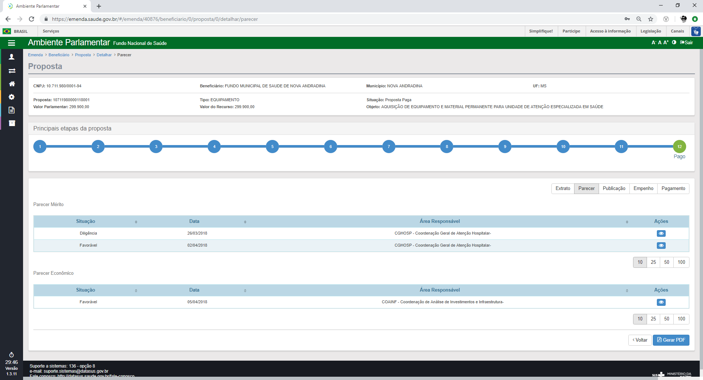
Menu – Emenda – Beneficiário – Proposta – Detalhar

Slide 16
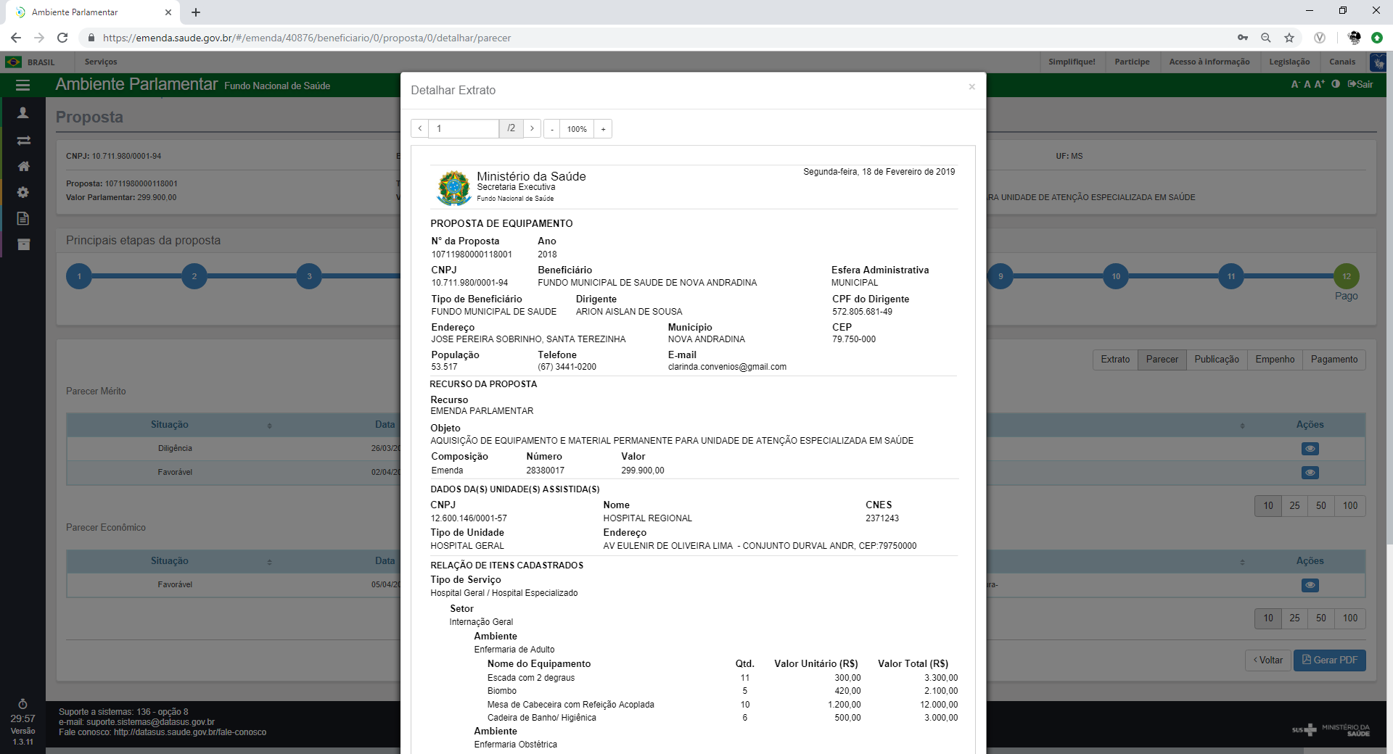
Menu – Emenda – Beneficiário – Proposta – Detalhar Extrato

Slide 17
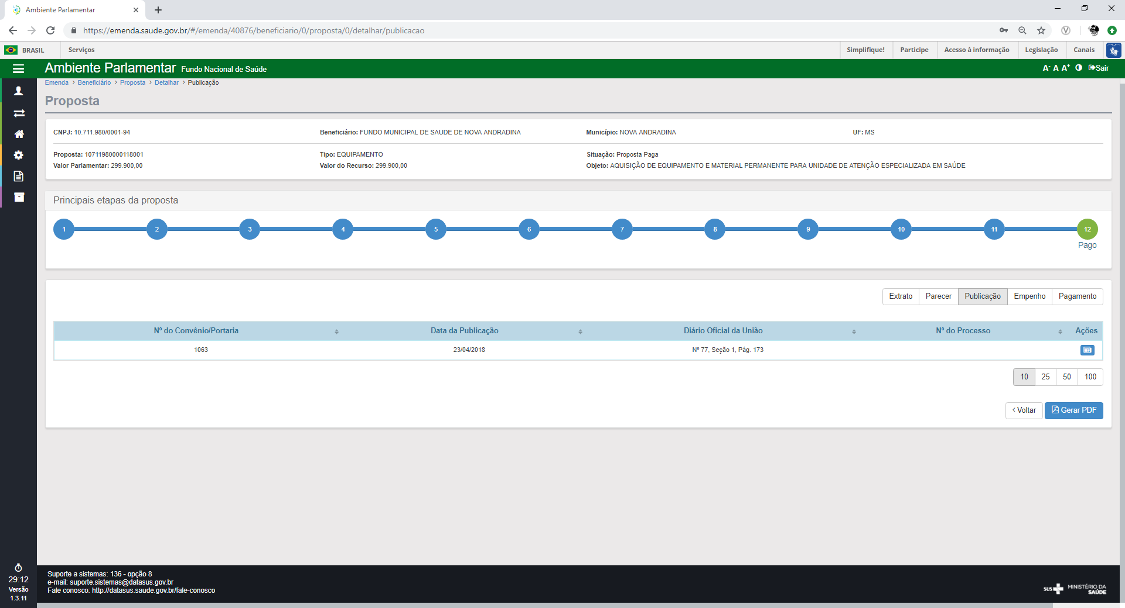
Menu – Emenda – Beneficiário – Proposta – Detalhar Publicação

Slide 18
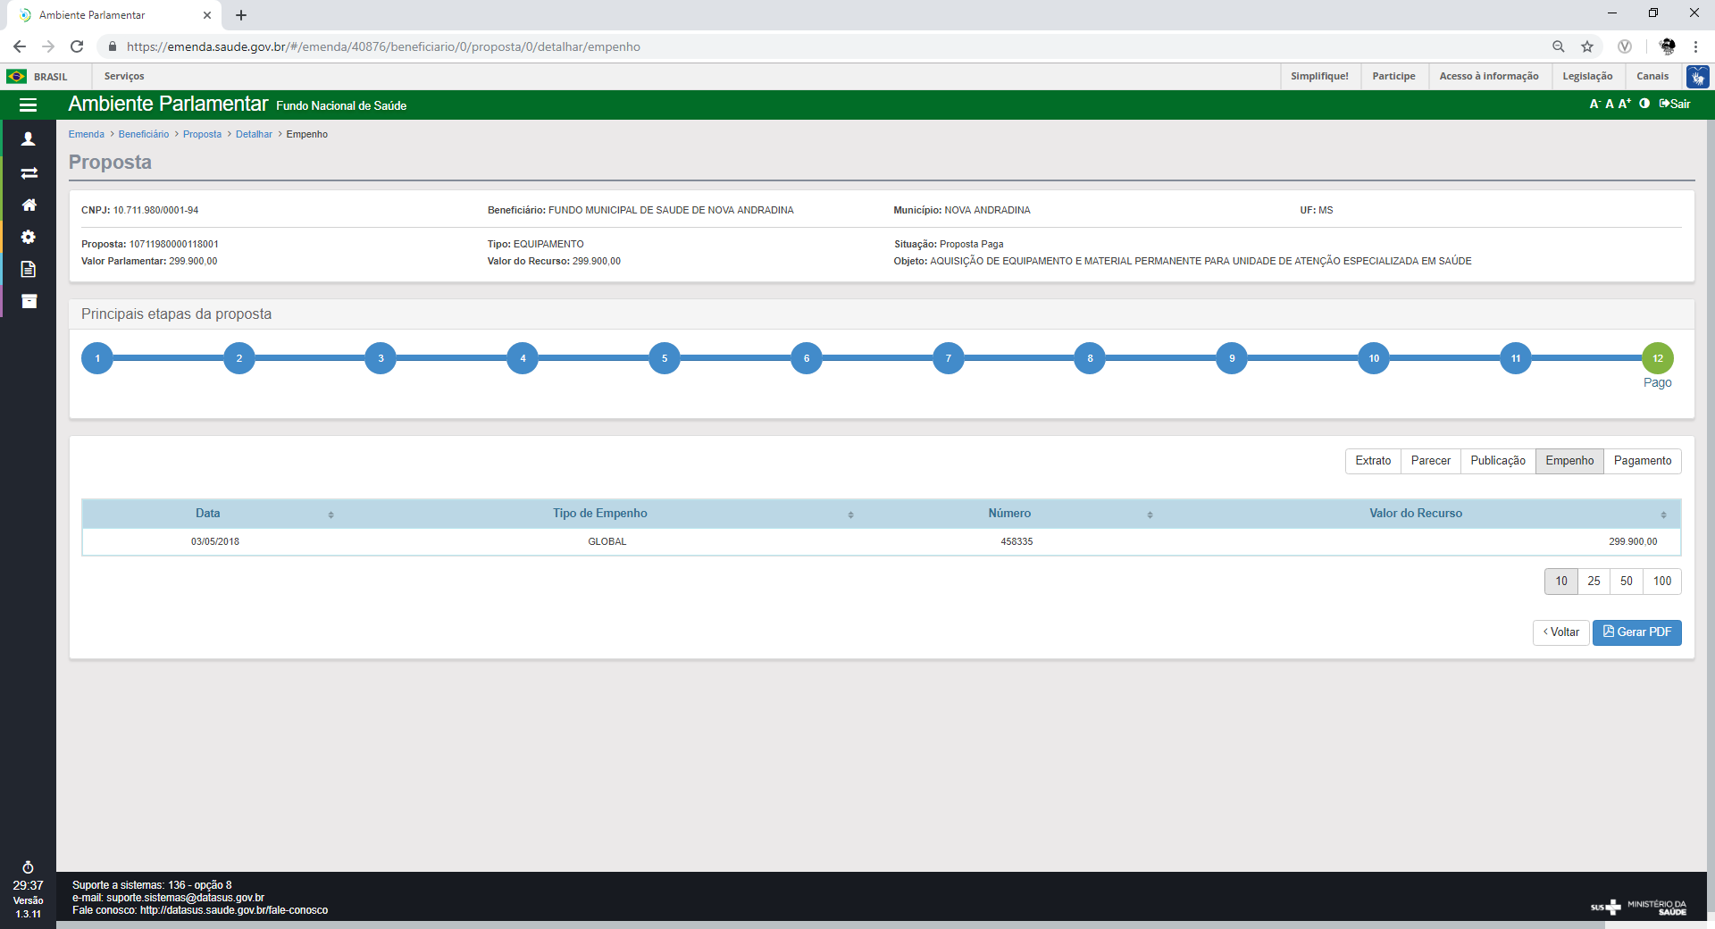
Menu – Emenda – Beneficiário – Proposta – Detalhar Empenho

Slide 19

Menu – Emenda – Beneficiário – Proposta – Detalhar Pagamento

Slide 20
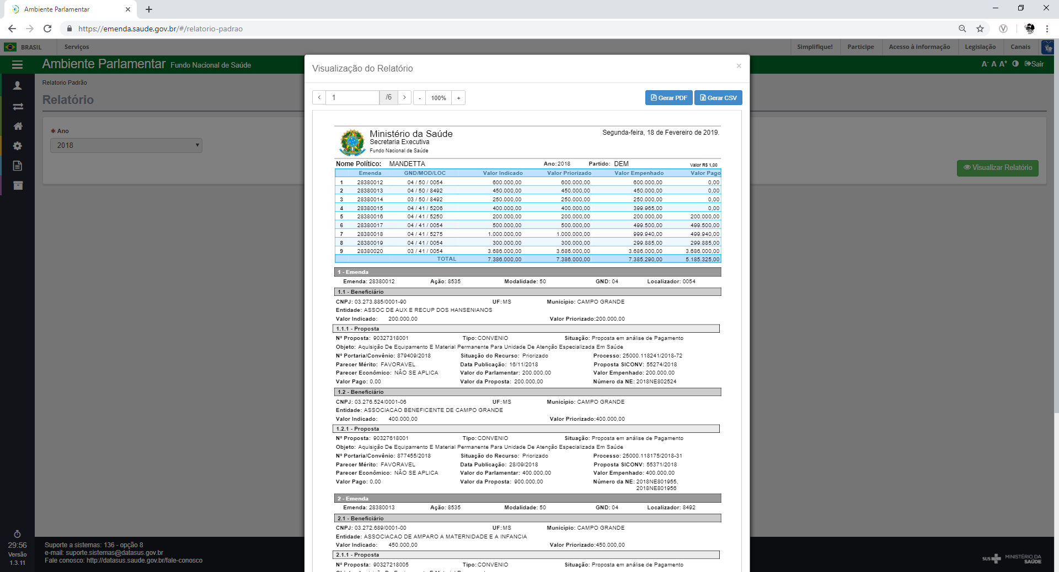
Relatórios – Relatório Padrão

Slide 21
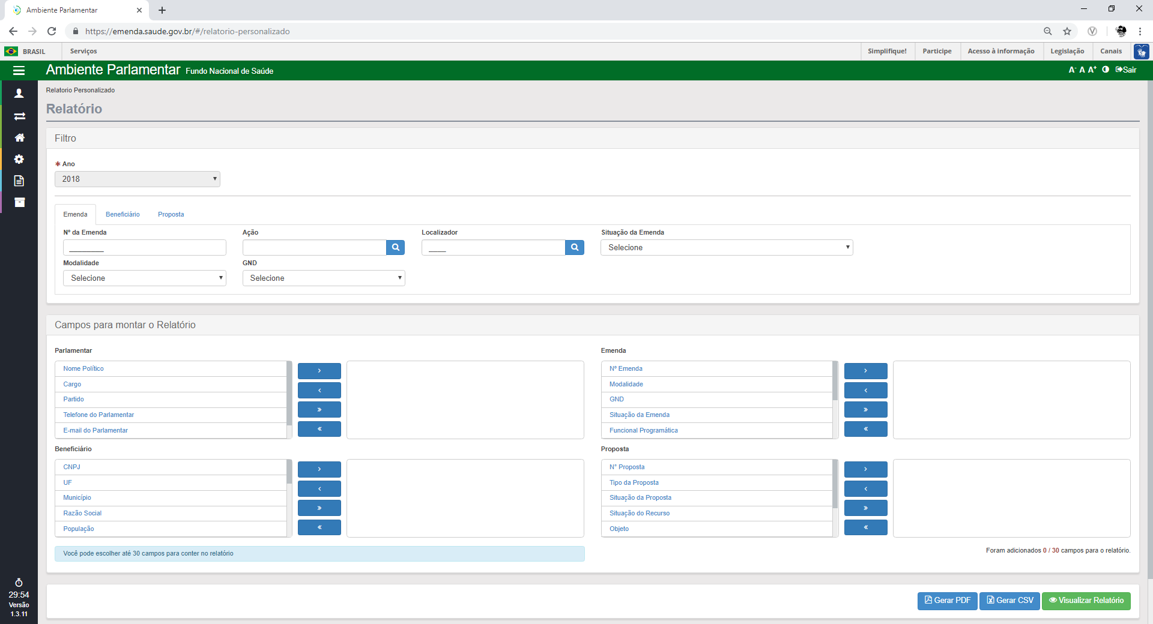
Relatórios – Relatório Personalizado

Slide 22



Aplicativo

Slide 23
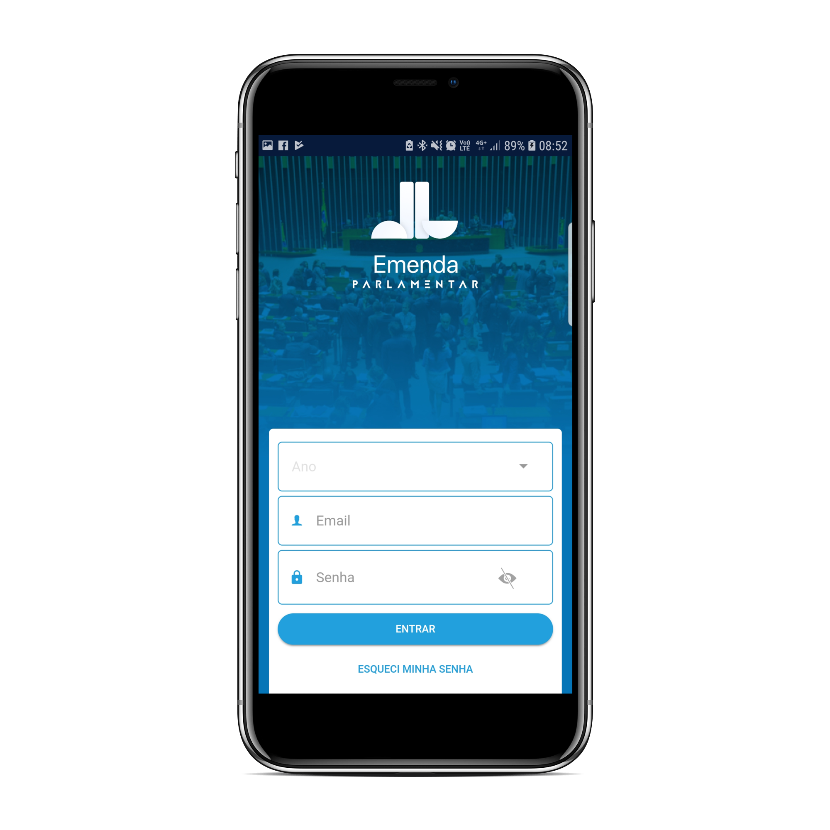
Acesso
É necessário selecionar o Ano, informar o E-mail e Senha cadastrados no Ambiente Parlamentar (emenda.saude.gov.br)

Slide 24
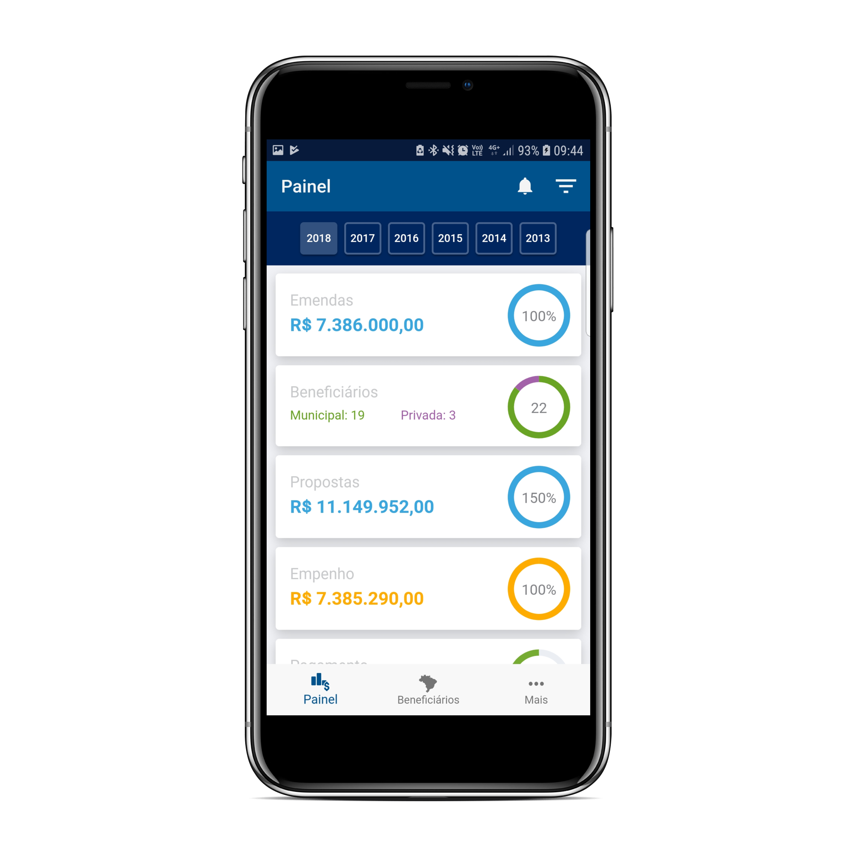
Painel
Nesta tela será apresentado um resumo da situação das Emendas do Parlamentar com indicativos gráficos de emendas, propostas, beneficiários, empenhos e pagamentos.

Slide 25
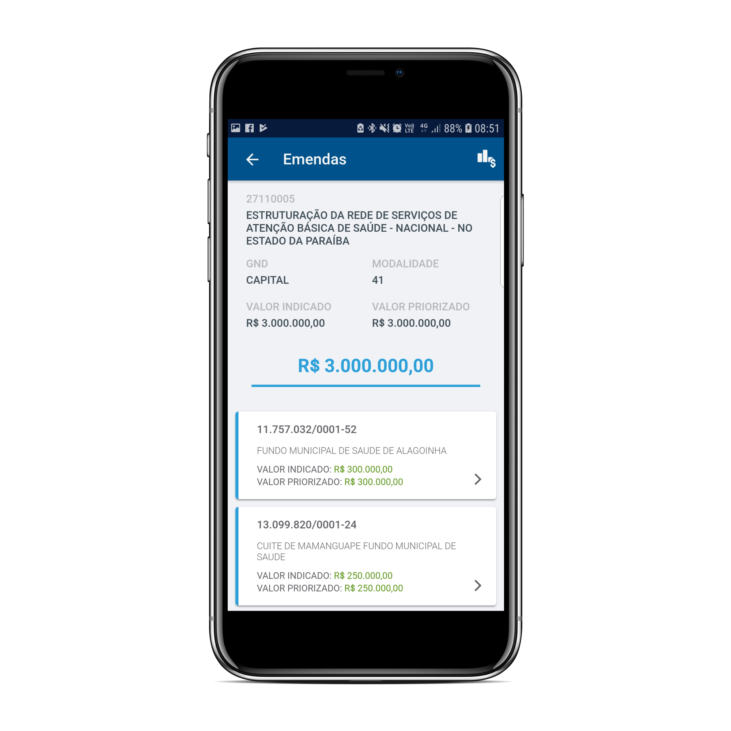
Visualizar Emenda
Apresenta as principais informações da Emenda parlamentar e a lista dos beneficiários que foram indicados.

Slide 26
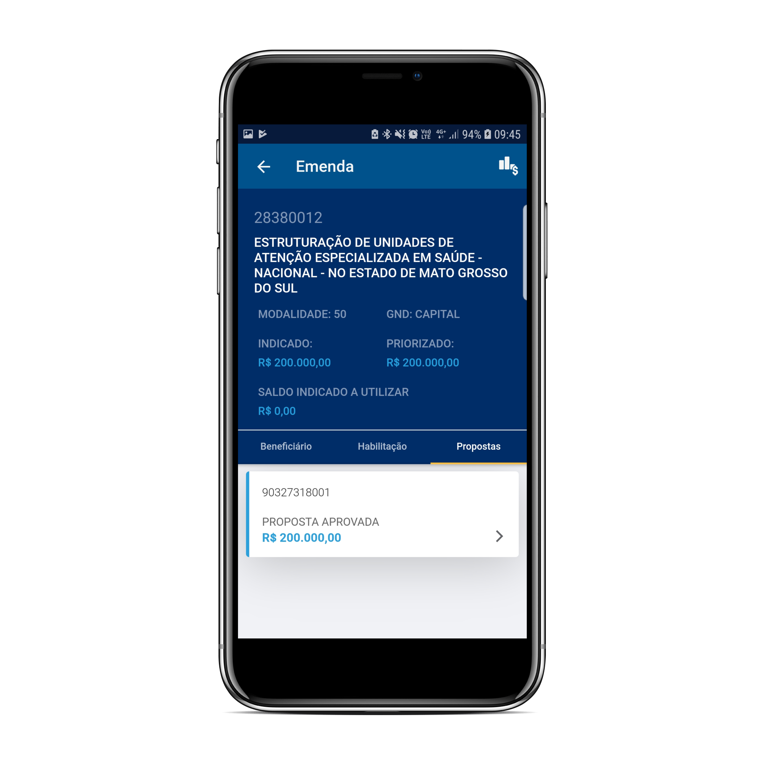
Detalhar Beneficiário
Apresenta o resumo da emenda selecionada e a lista de Propostas cadastradas, com a opção de Detalhar.

Slide 27
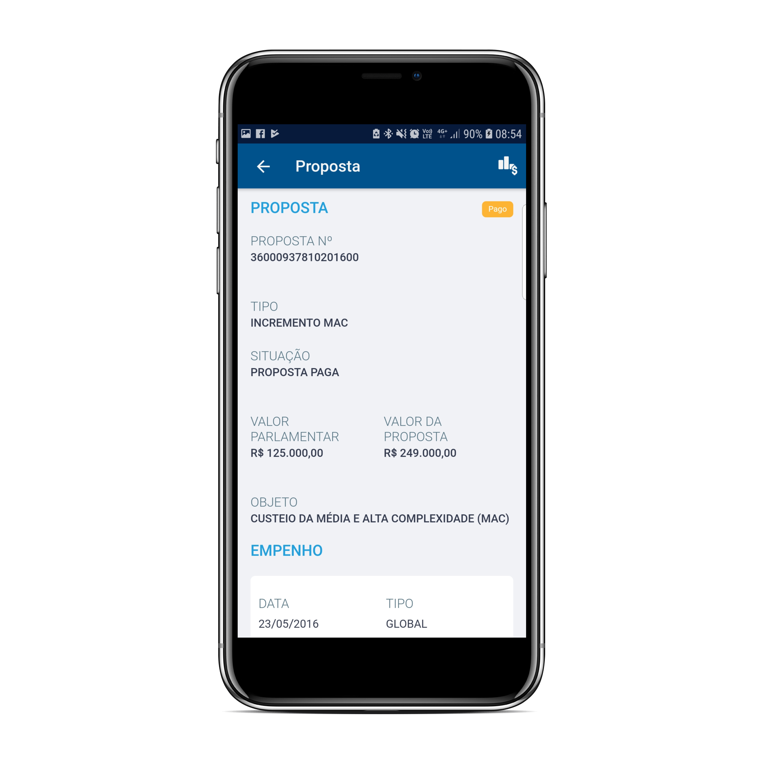
Detalhar Proposta
Apresenta os dados da proposta cadastrada pelo Beneficiário e a situação em que ela se encontra.

Slide 28
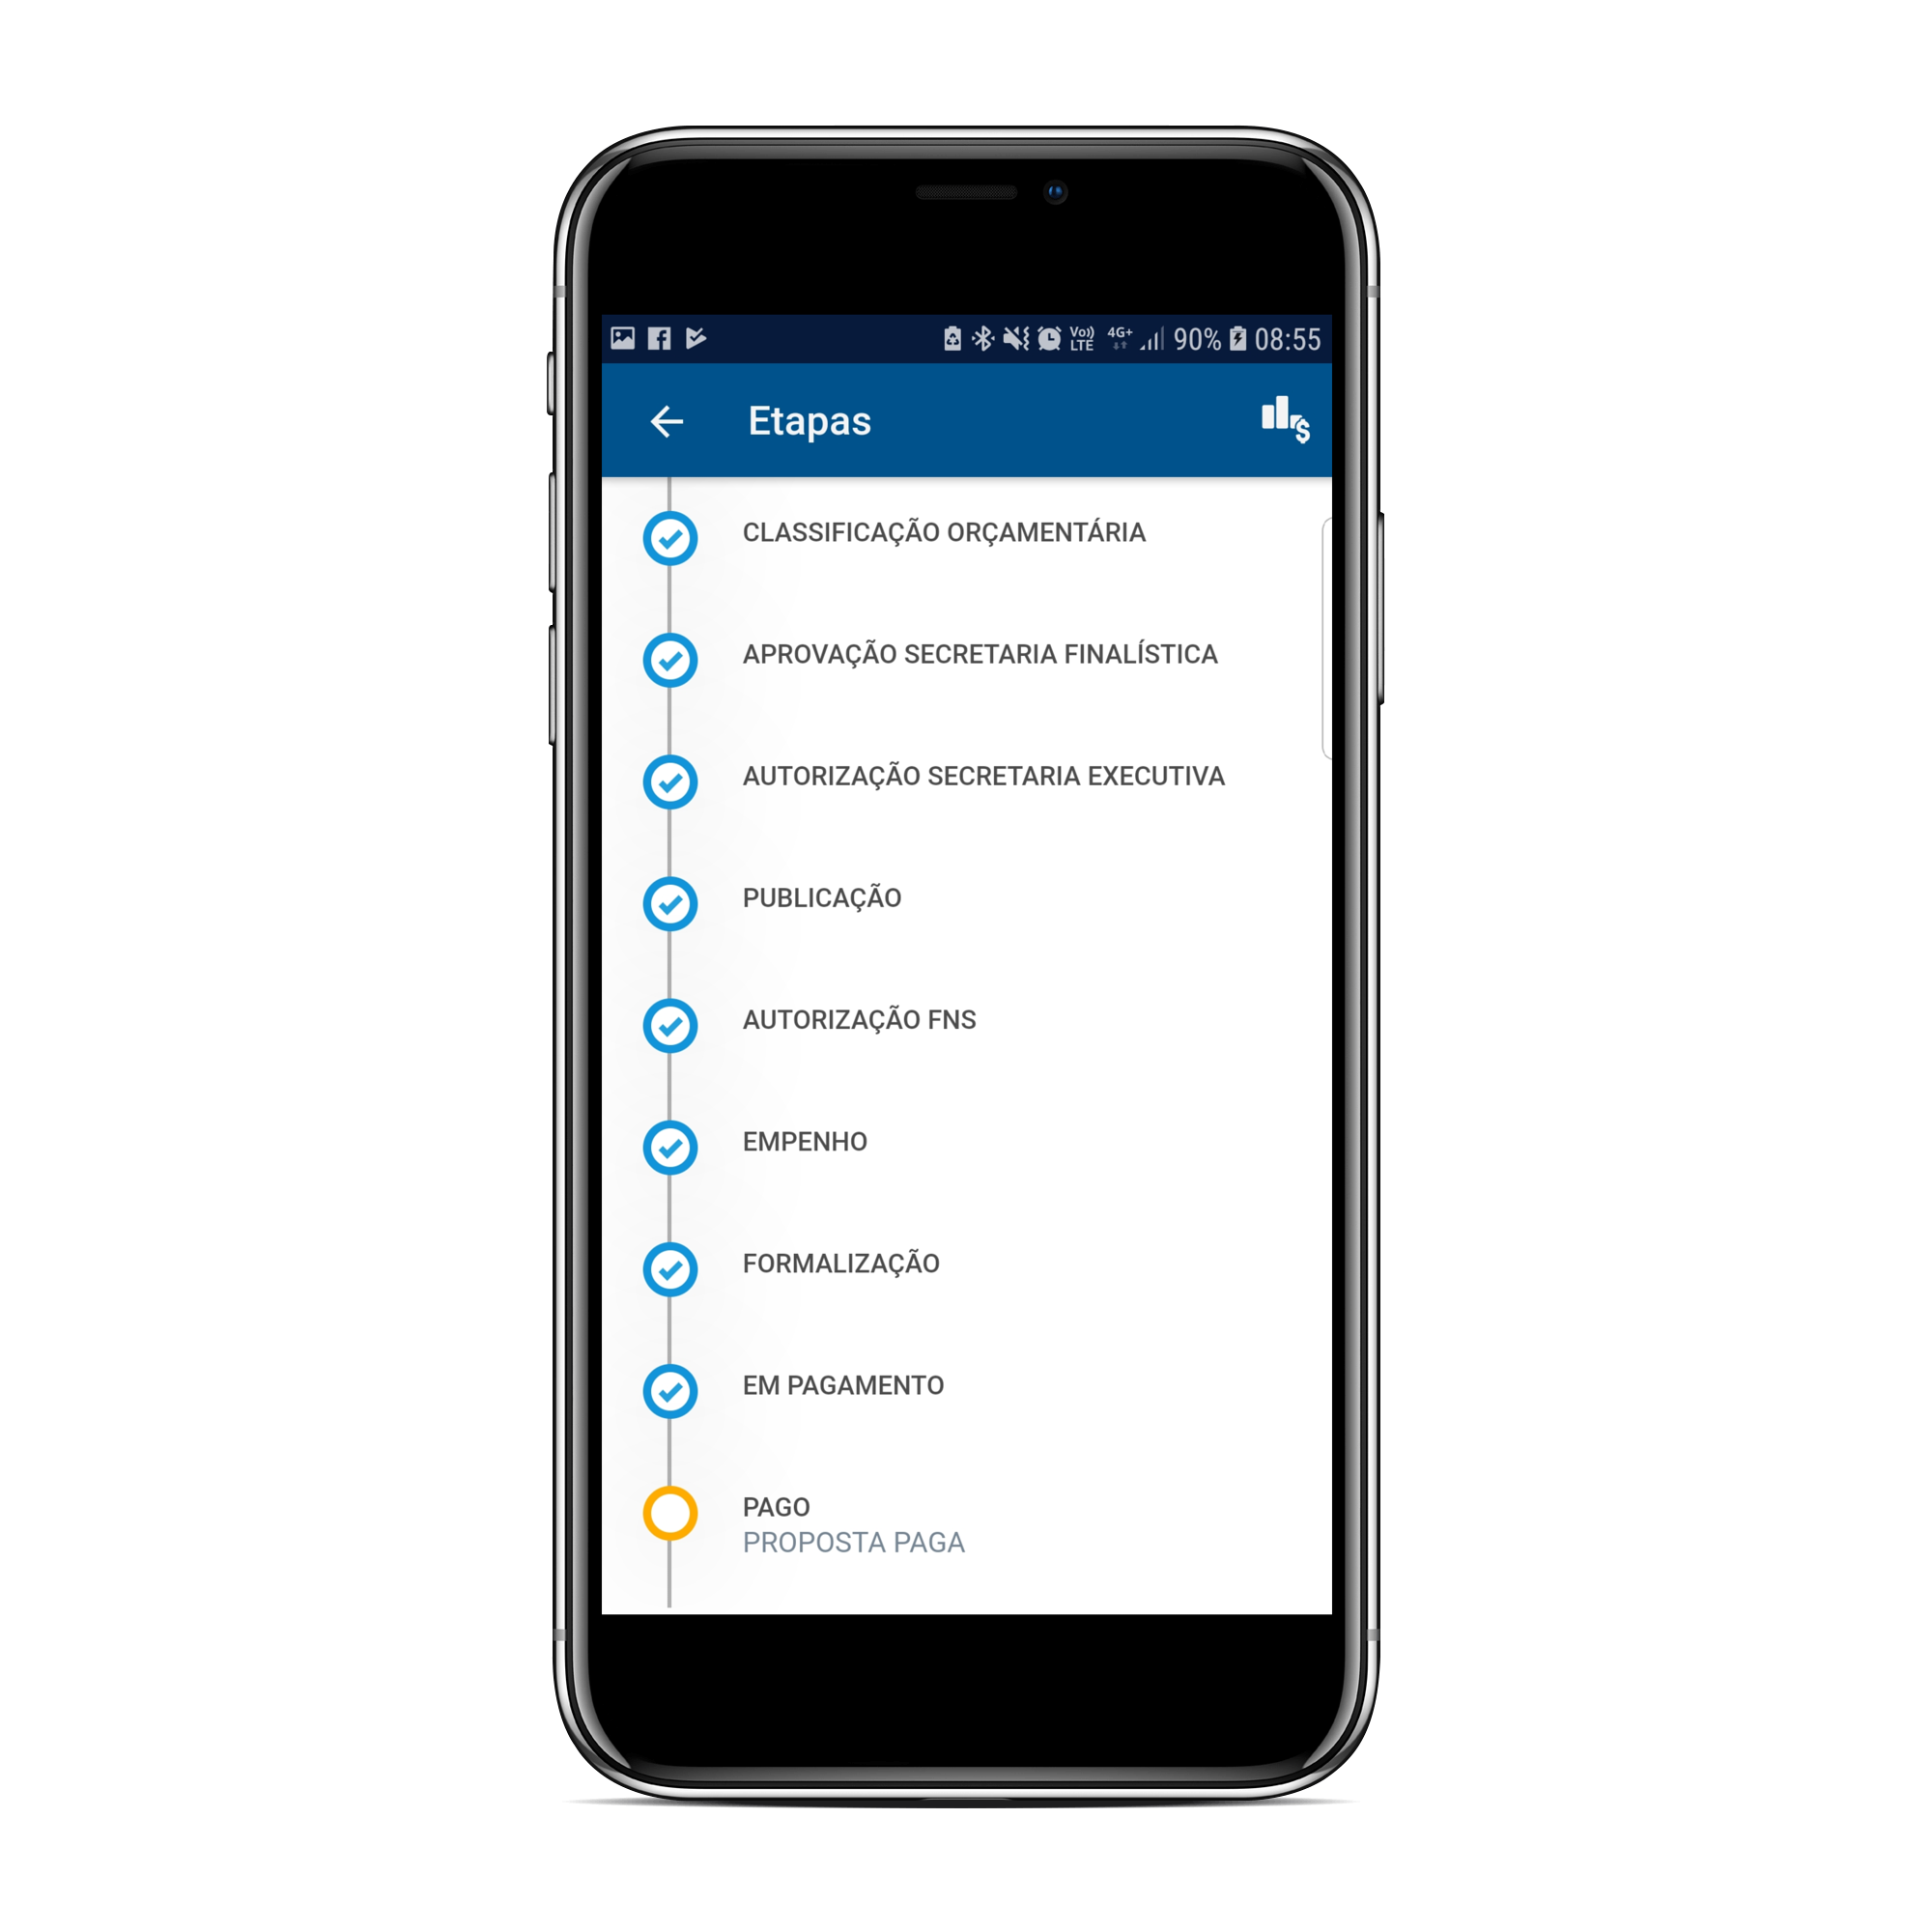
Gráfico de Etapas
Apresenta de forma gráfica a situação em que a proposta se encontra e quais são os próximos passos a percorrer.

Slide 29
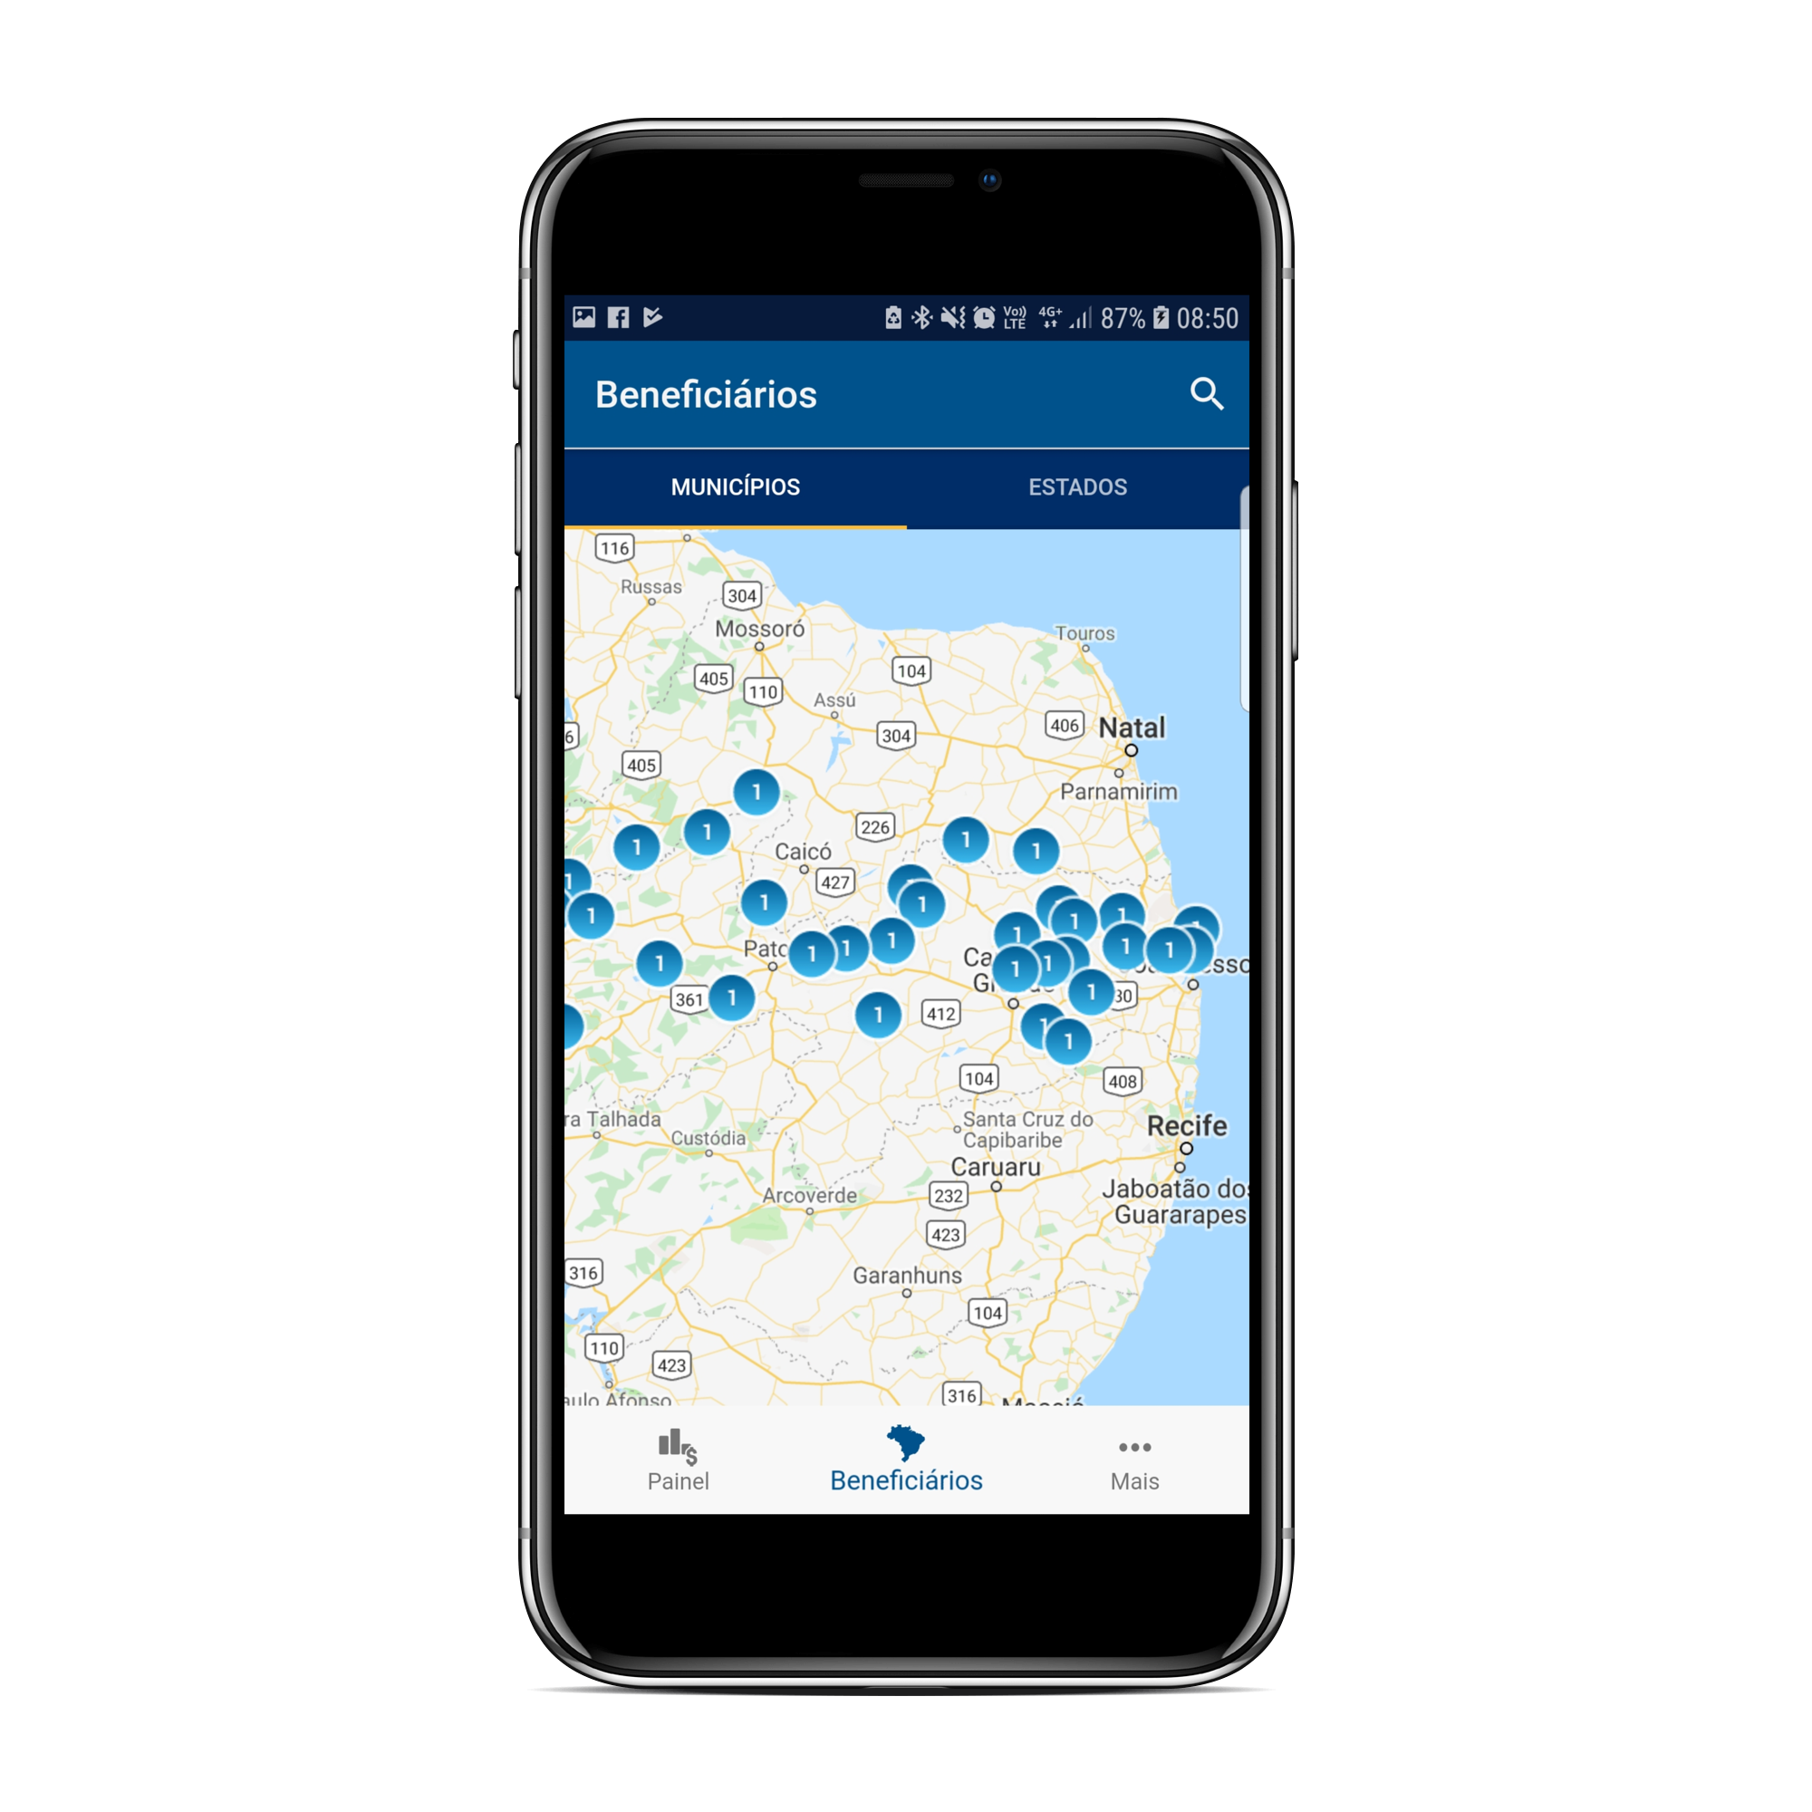
Visualizar Mapa
Possibilita a visualização geográfica dos beneficiários das emendas, por localidade. Com a possibilidade de detalhamento das emendas dos beneficiários apresentados.

Slide 30
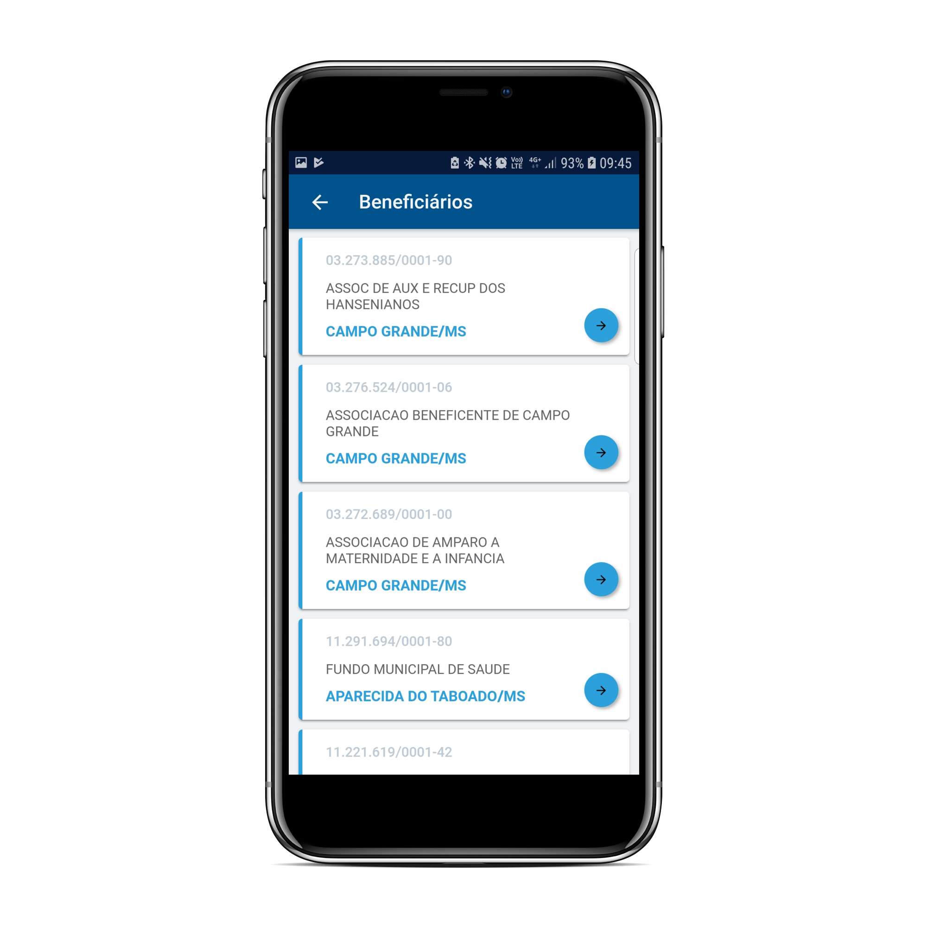
Visualizar Beneficiários
Apresenta os Beneficiários apresentados no ponto geográfico selecionado no mapa.

Slide 31
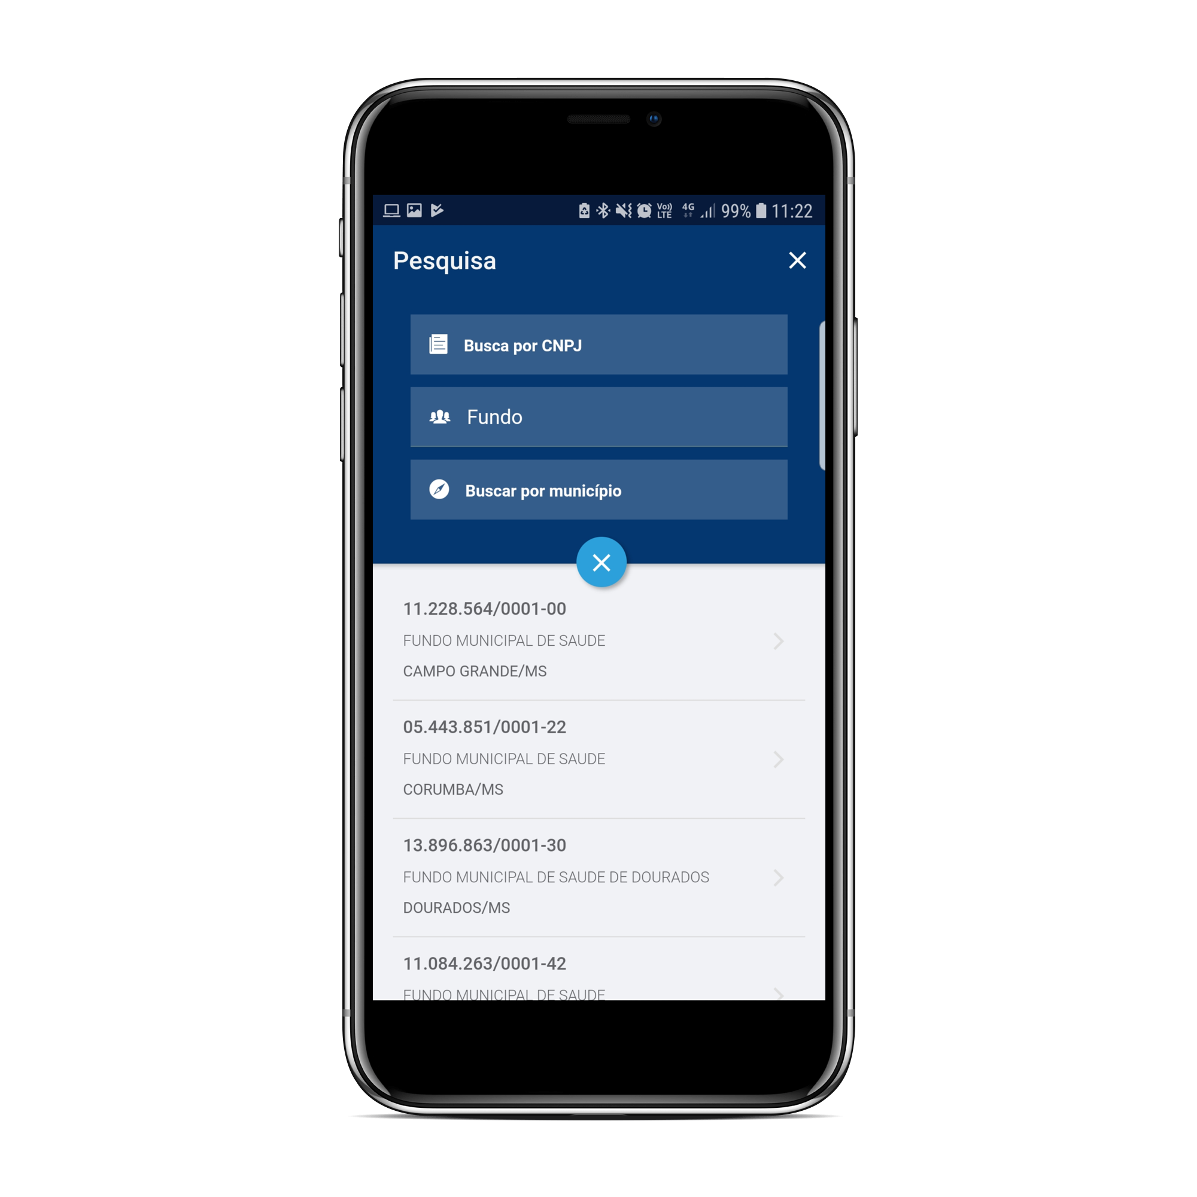
Pesquisar Beneficiários
Possibilita a pesquisa de beneficiários, pelo CNPJ, Nome ou por município, dos beneficiários que possuem propostas, vinculadas às emendas do parlamentar.

Slide 32
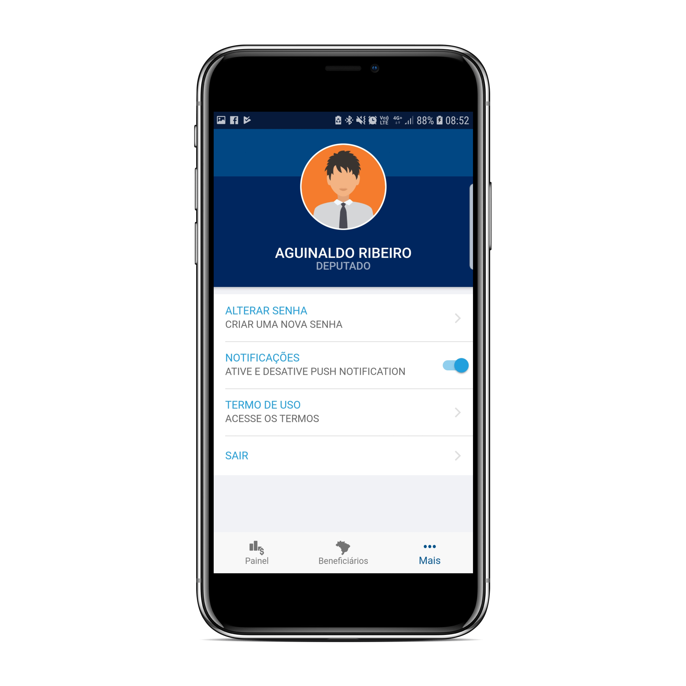
Notificações
O Parlamentar será informado quando for realizado o empenho e o pagamento da emenda.

Slide 33
Dárcio Guedes Jr.
Diretor Executivo
Contatos:
defns@saude.gov.br
61 3315-2777 / 0800 644 8001
ASPAR/GM 61 3315-2060
OBRIGADO !

